Slide 1
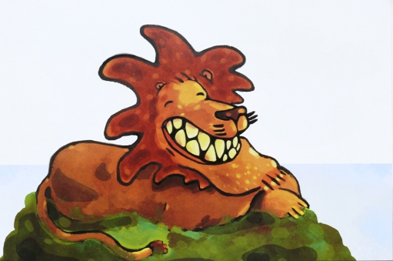

Slide 2
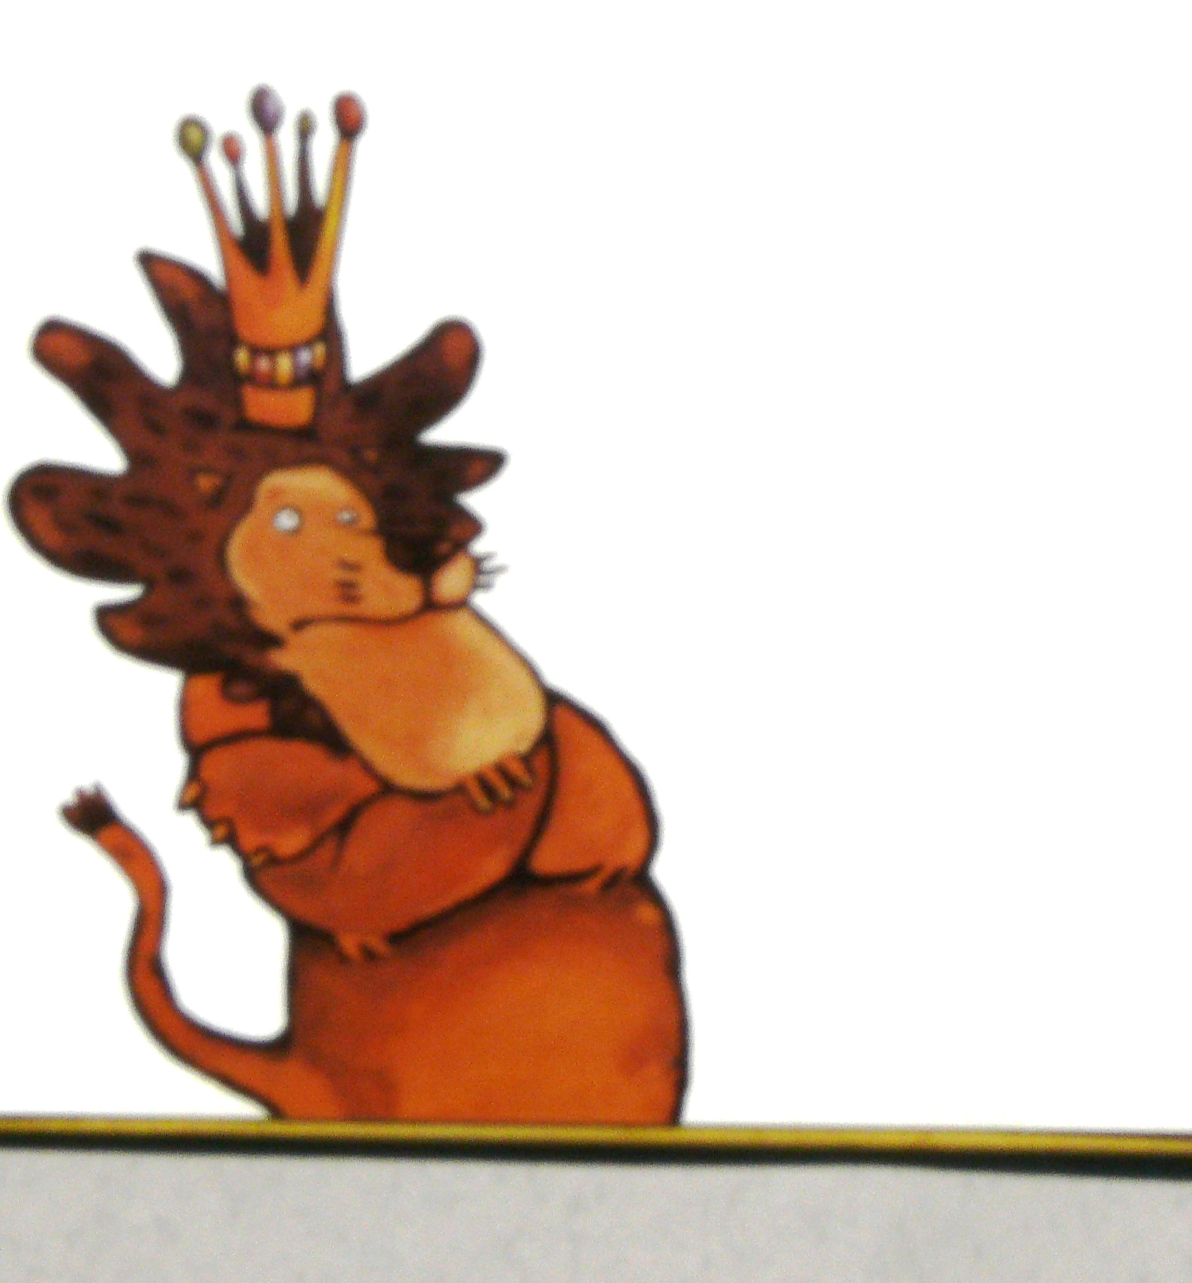
Notes:
Der Löwe konnte nicht schreiben. Aber das störte den Löwen nicht, denn der Löwe konnte brüllen und Zähne zeigen. Und mehr brauchte der Löwe nicht.

Slide 3
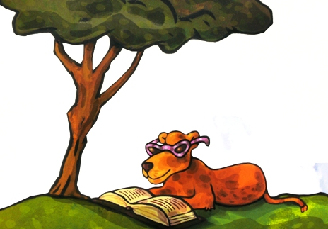
Notes:
Eines Tages traf er eine Löwin.
Die Löwin las in einem Buch und war sehr schön.
Der Löwe ging los und wollte sie küssen. Aber
dann blieb er stehen und dachte nach.

Slide 4
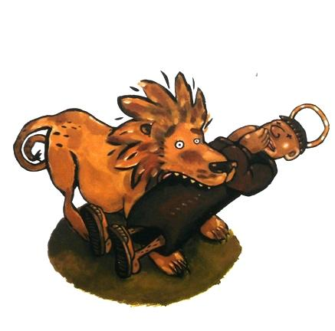
Notes:
Eine Löwin, die liest, ist ein Dame. Und einer Dame
schreibt man Briefe. Bevor man sie küsst.
Das hatte er von einem Missionar gelernt, den er
gefressen hatte.

Slide 5
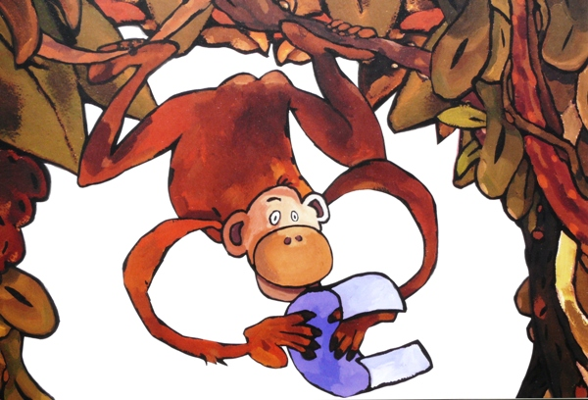
Notes:
Aber der Löwe konnte nicht schreiben.
Also ging er zu dem Affen und sagte:
„Schreib Du mir einen Brief für die Löwin!“

Slide 6
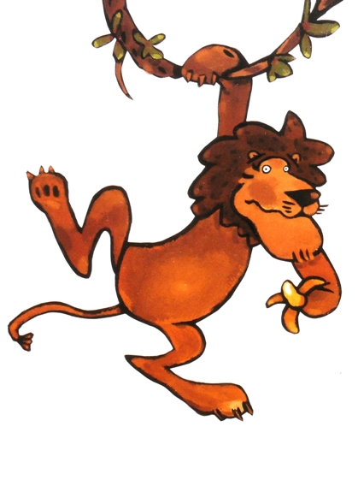
Notes:
Am nächsten Tag ging der Löwe mit dem Brief zur Post. Aber der Löwe hätte gerne
gewußt, was der Affe geschrieben hatte. Also kehrte er um und der Affe musste lesen.
Der Affe las:
„Liebste Freundin, wollen Sie mit mir auf die Bäume klettern?
Ich hab auch Bananen. Total lecker! Gruß Löwe.“
„Aber neiiiiiin!“, brüllte der Löwe, „So etwas hätte ich doch nie geschrieben!“
Und der Löwe zerriss den Brief.

Slide 7
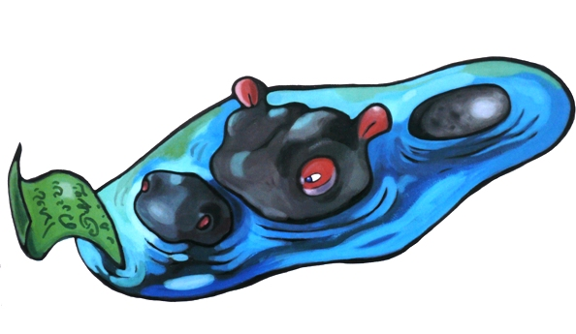
Notes:
Dann ging er hinunter zum Fluss. Dort musste das Nilpferd einen neuen Brief schreiben.

Slide 8
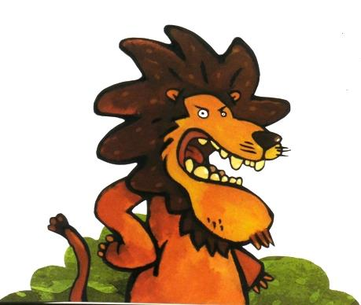
Notes:
Am nächsten Tag ging der Löwe mit dem Brief zur Post. Aber der Löwe hätte gerne
gewußt, was das Nilpferd geschrieben hatte.
Also kehrte er um und das Nilpferd las:
„Liebste Freundin, wollen Sie mit mir im Fluß schwimmen und nach Algen tauchen?
Total lecker! Gruß Löwe.“

Slide 9
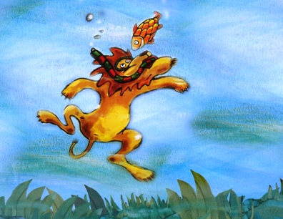
Notes:
„Neiiiiiin!“, brüllte der Löwe. „So etwas hätte ich doch nie geschrieben!“

Slide 10
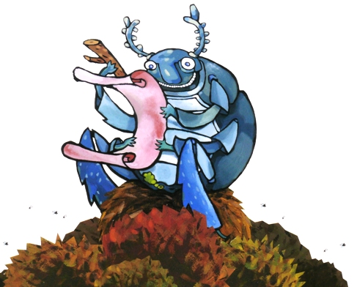
Notes:
Und noch am selben Abend war der Mistkäfer dran. Der Käfer gab sich mächtig Mühe und
machte auch Parfüm auf das Papier.

Slide 11
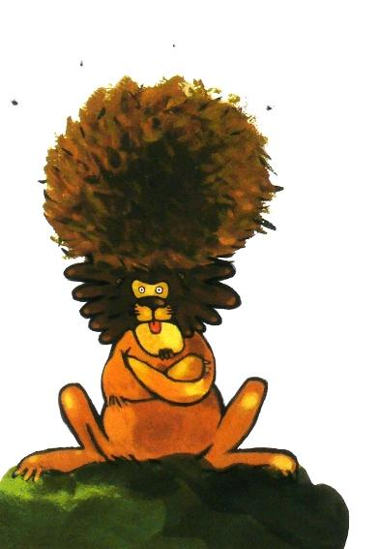

Slide 12
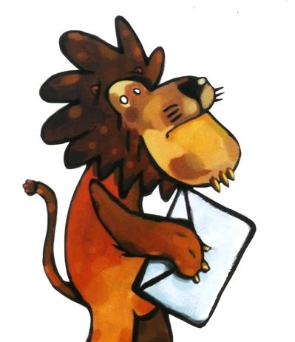
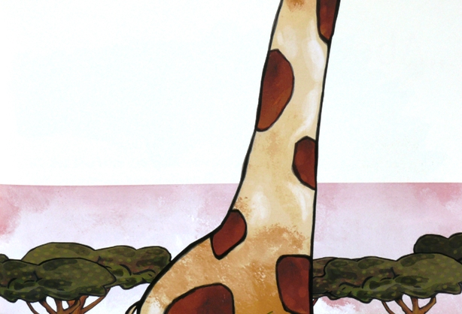
Notes:
Am nächsten Tag ging der Löwe mit dem Brief zur Post und kam an der Giraffe vorbei.
„Puh was stinkt hier?“, wollte die Giraffe wissen.
„Der Brief!“, sagte der Löwe. „Es ist K.ferparfüm dran!“
„Ach!“, sagte die Giraffe, „das würde ich gerne einmal lesen!“
Und die Giraffe las:
„Liebste Freundin, wollen Sie mit mir auf der Erde kriechen? Ich
habe Dung! Total lecker! Gruß Löwe.“

Slide 13
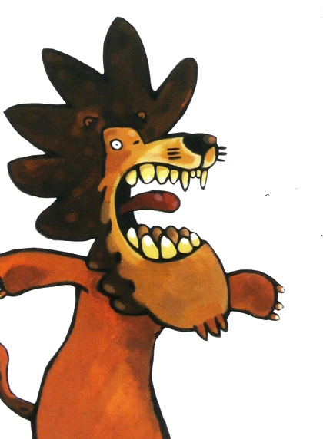
Notes:
„Aber Neiiiiiin!“, brüllte der Löwe. „So etwas hätte ich
doch nie geschrieben!“
„Hast du ja auch nicht!“, sagte die Giraffe.

Slide 14
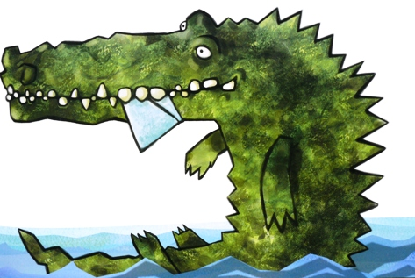
Notes:
Superwütend zerriss der Löwe den Brief und ließ die Giraffe einen
Neuen schreiben.
Als der Löwe den Brief abholen wollte, hatte das Krokodil die
Giraffe schon gefressen. Mit Brief!
Also war das Krokodil an der Reihe.
Verknüpfung: Weißt du noch wem der Löwe schon begegnet ist?

Slide 15
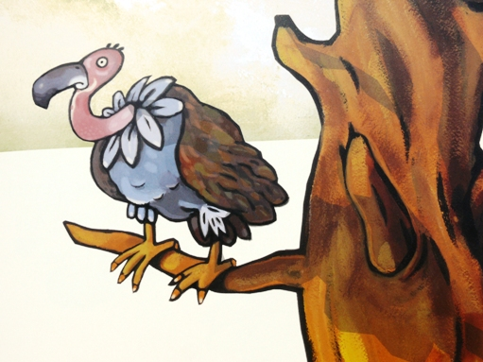
Notes:
Und diesen Brief las der Geier:
„Liebste Freundin, heute Abend gibt es noch einen Rest Giraffe.
Komm auch! Total lecker! Gruß Löwe.“

Slide 16
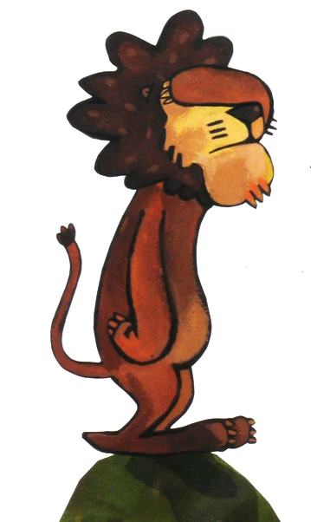
Notes:
„Oh nein!“, sagte der Löwe. „So etwas hätte ich doch nie geschrieben!“

Slide 17
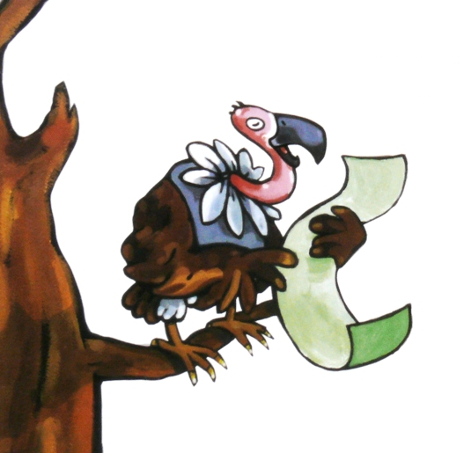
Notes:
Der Löwe zerriss den Brief und am nächsten Tag musste der Geier seinen Brief gleich
selber lesen:
„Liebste Freundin, ich bin der Löwe und ich bin der Boss
hier. Ich will dich kennen lernen!
Der Löwe nickte zufrieden mit dem Kopf. Ja, so hätte
er das auch gesagt.

Slide 18
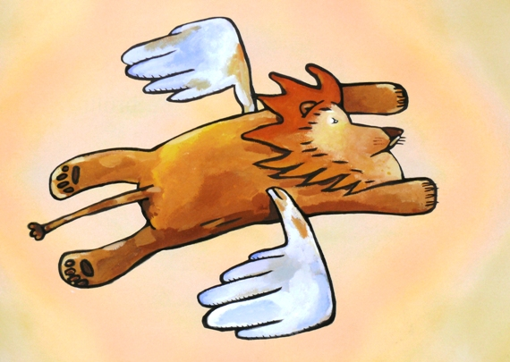
Notes:
„Wir können über den Dschungel fliegen. Ich hab auch Aas. Total lecker! Gruß Löwe.“

Slide 19
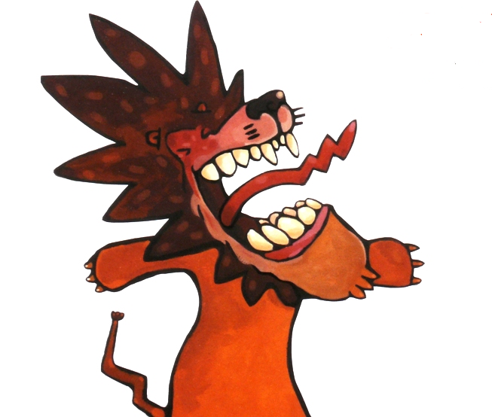
Notes:
Jetzt reichte es aber!
„Nein!"
...brüllte der Löwe.
„Neiiiiiin! Nein!

Slide 20
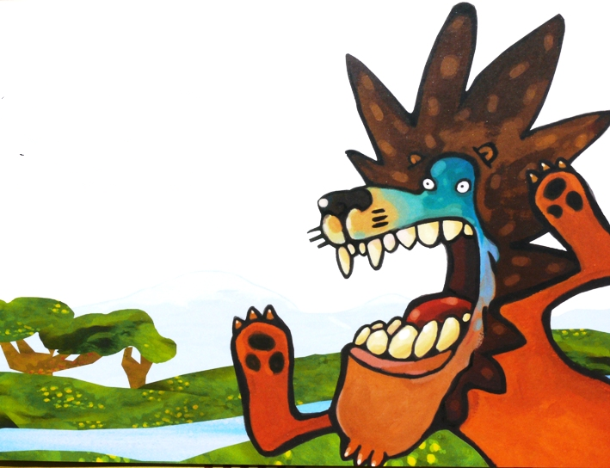
Notes:
Und nochmals Nein!"
„Ich würde ihr schreiben, wie schön sie ist. Ich würde ihr schreiben, wie gerne ich sie
sehen würde. Einfach nur zusammen sein. Einfach faul unter einem Baum liegen. Einfach in
den Abendhimmel gucken! Das kann doch nicht so schwer sein!"
Und dann brüllte der Löwe los.
Brüllte all die wunderbaren Dinge, die er schreiben würde, wenn er könnte.
Aber der Löwe konnte ja nicht.
Und so brüllte er noch eine Weile.

Slide 21
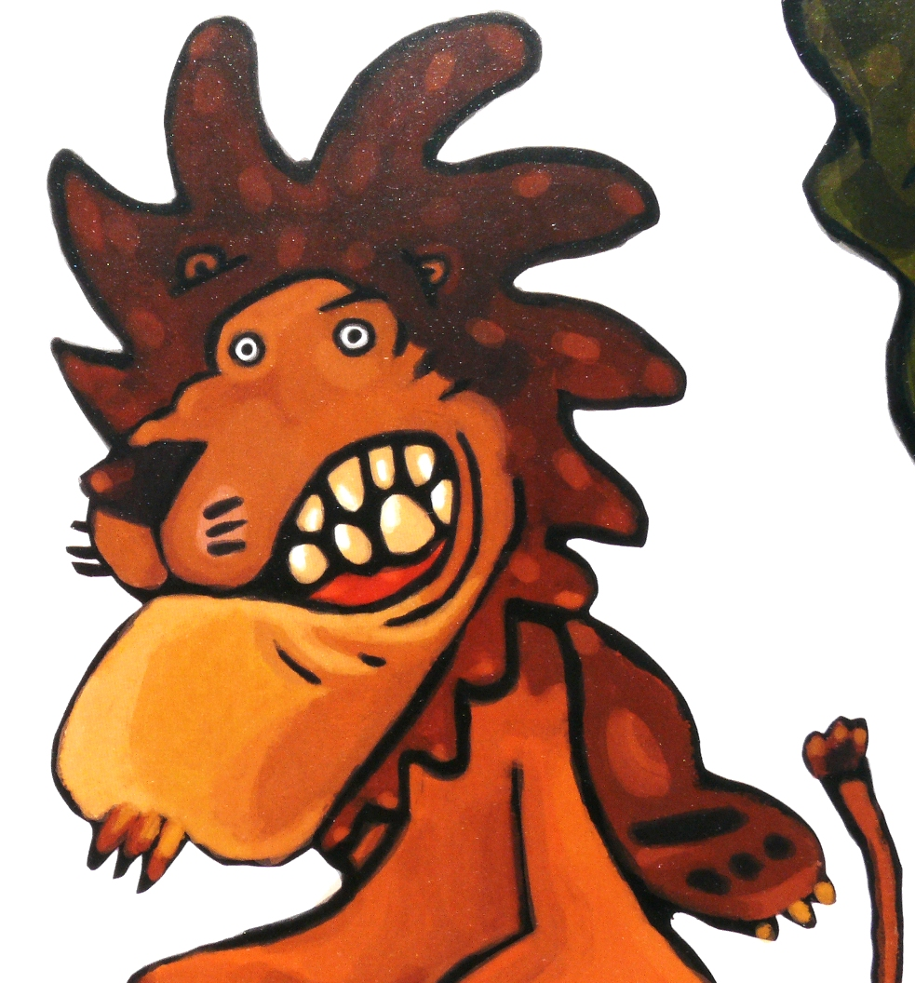
Notes:
„Warum haben Sie denn nicht selbst geschrieben?“
Der Löwe drehte sich um.
„Wer will das wissen?!"

Slide 22
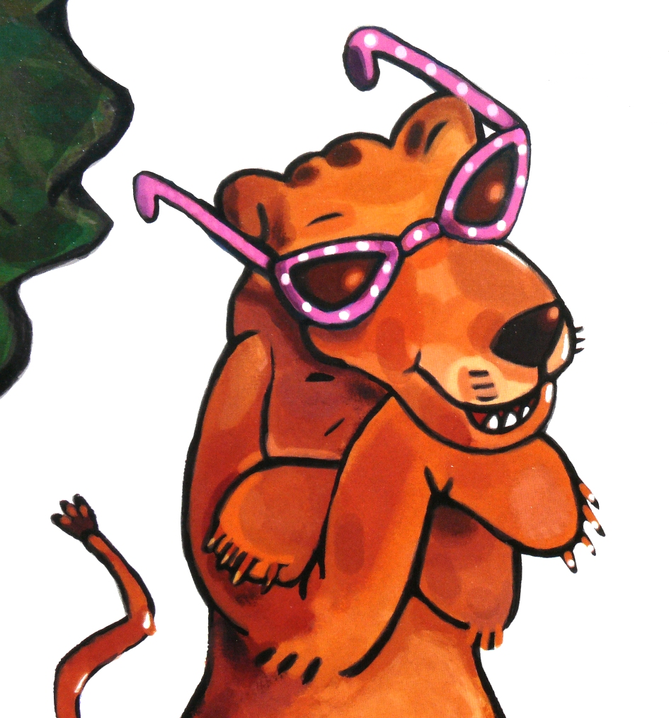
Notes:
„Ich", sagte die Löwin mit dem Buch.

Slide 23
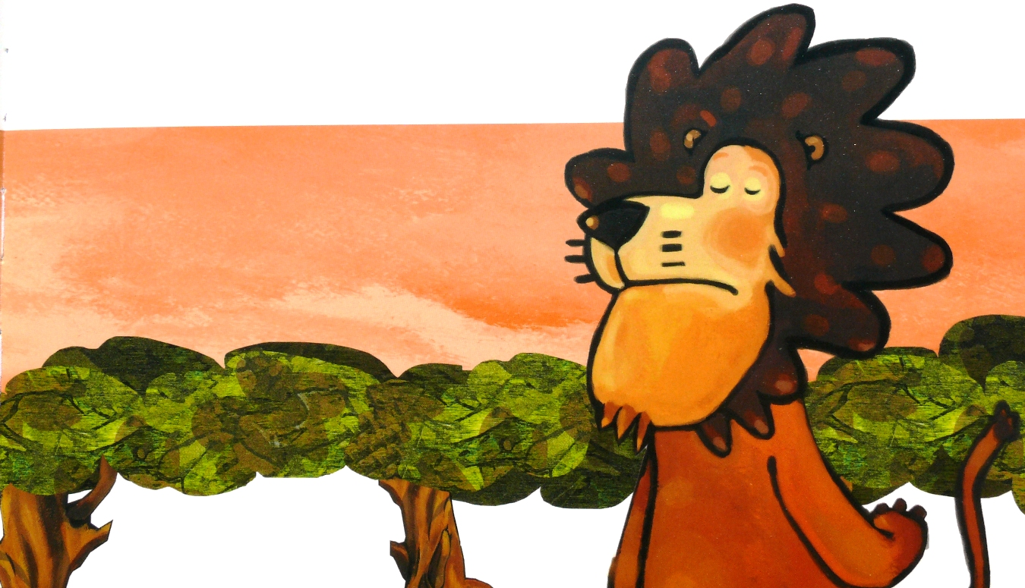
Notes:
Und der Löwe mit den scharfen Zähnen antwortete leise:
„Ich habe nicht geschrieben, weil ich nicht schreiben kann ..."

Slide 24
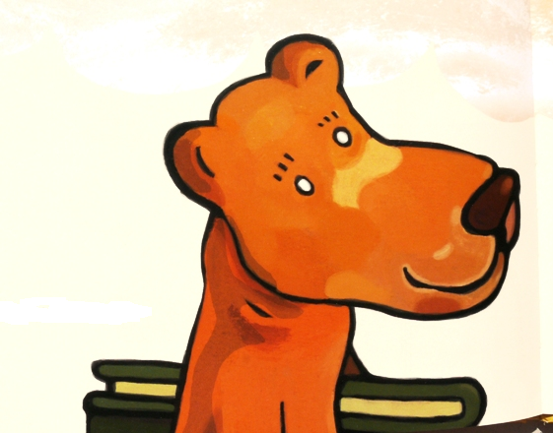
Notes:
Da lächelte die Löwin, stupste den Löwen mit der Nase und nahm ihn mit.

Slide 25
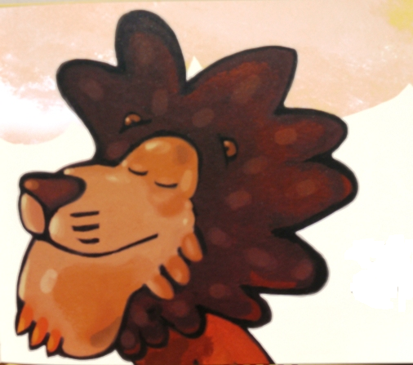

Slide 26
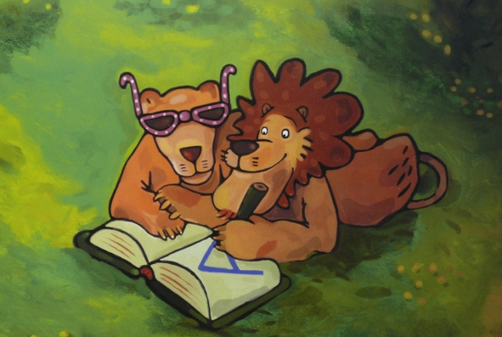
Notes:
A wie Anfang

